Slide 1





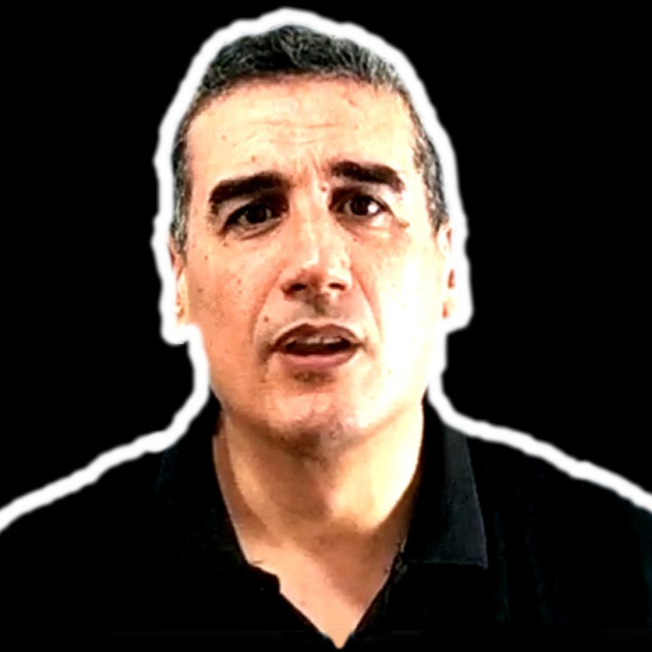
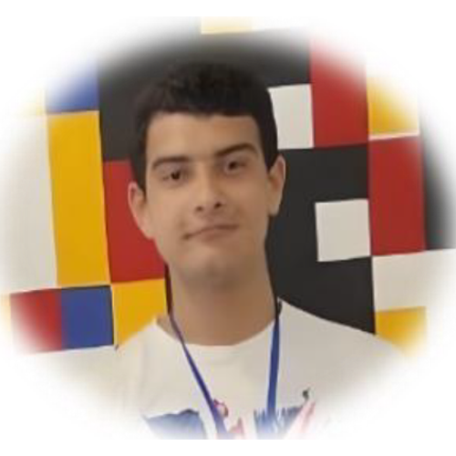
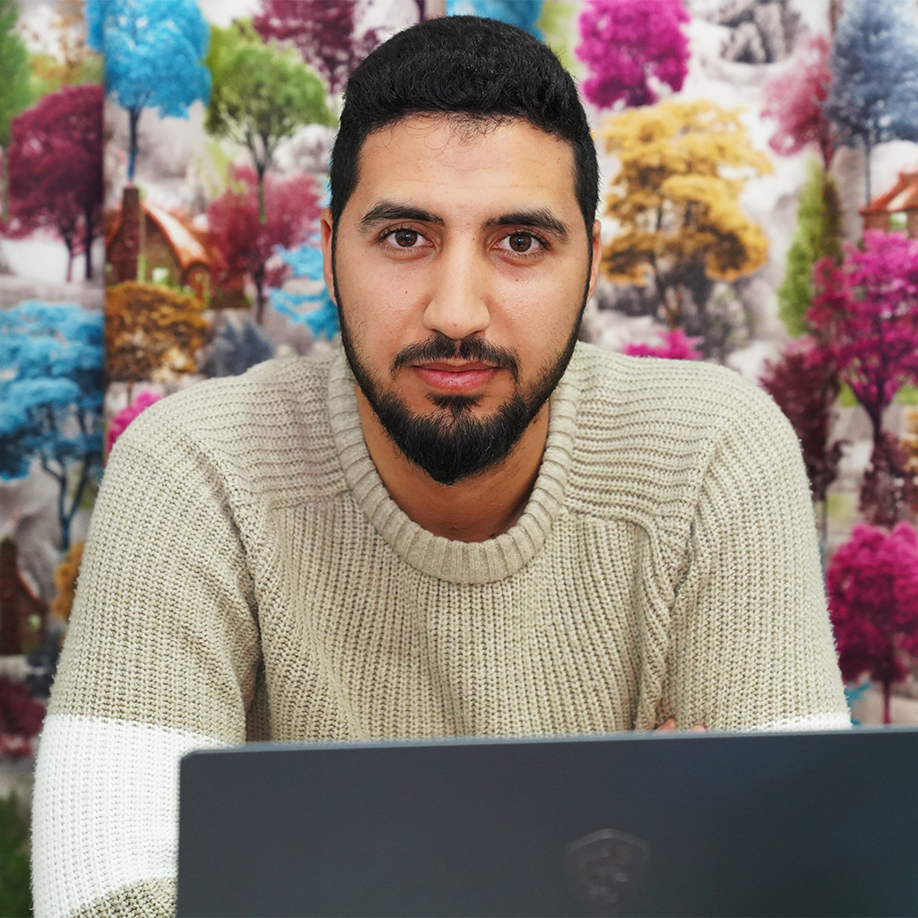
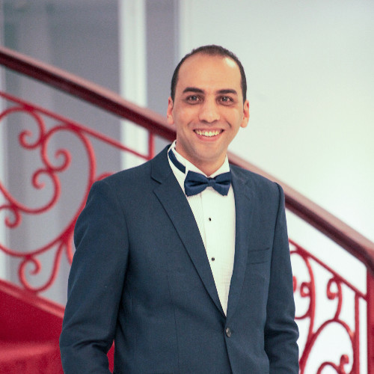


ISMO
RAPPORT DE STAGE
APPLICATION DE GESTION DE L’EMPLOI DU TEMPS
ENCADRÉ PAR
RÉALISÉ PAR
RÉALISÉ PAR
ENCADRÉ PAR
OUSSAMA RAHMOUNI
YOUSSEF SOUILAH
ABDERRAHIM ESSAKAL
SAAD TEYAR
PROFESSEUR À ISMO
STAGIAIRE À ISMO
STAGIAIRE À ISMO
CEO ADSELLO

Slide 2
ISMO
INTRODUCTION
L’ ANALYSE
RÉALISATION
TEST DE L’APP
CONCLUSION
ENCADRÉ PAR
RÉALISÉ PAR
RÉALISÉ PAR
ENCADRÉ PAR
OUSSAMA RAHMOUNI
YOUSSEF SOUILAH
ABDERRAHIM ESSAKAL
SAAD TEYAR
PROFESSEUR À ISMO
STAGIAIRE À ISMO
STAGIAIRE À ISMO
CEO ADSELLO

Slide 3
INTRODUCTION
L’ ANALYSE
RÉALISATION
TEST DE L’APP
CONCLUSION

Slide 4
INTRODUCTION
L’ ANALYSE
RÉALISATION
TEST DE L’APP
CONCLUSION

Slide 5
INTRODUCTION
L’ ANALYSE
RÉALISATION
TEST DE L’APP
CONCLUSION

Slide 6
INTRODUCTION
L’ ANALYSE
RÉALISATION
TEST DE L’APP
CONCLUSION

Slide 7
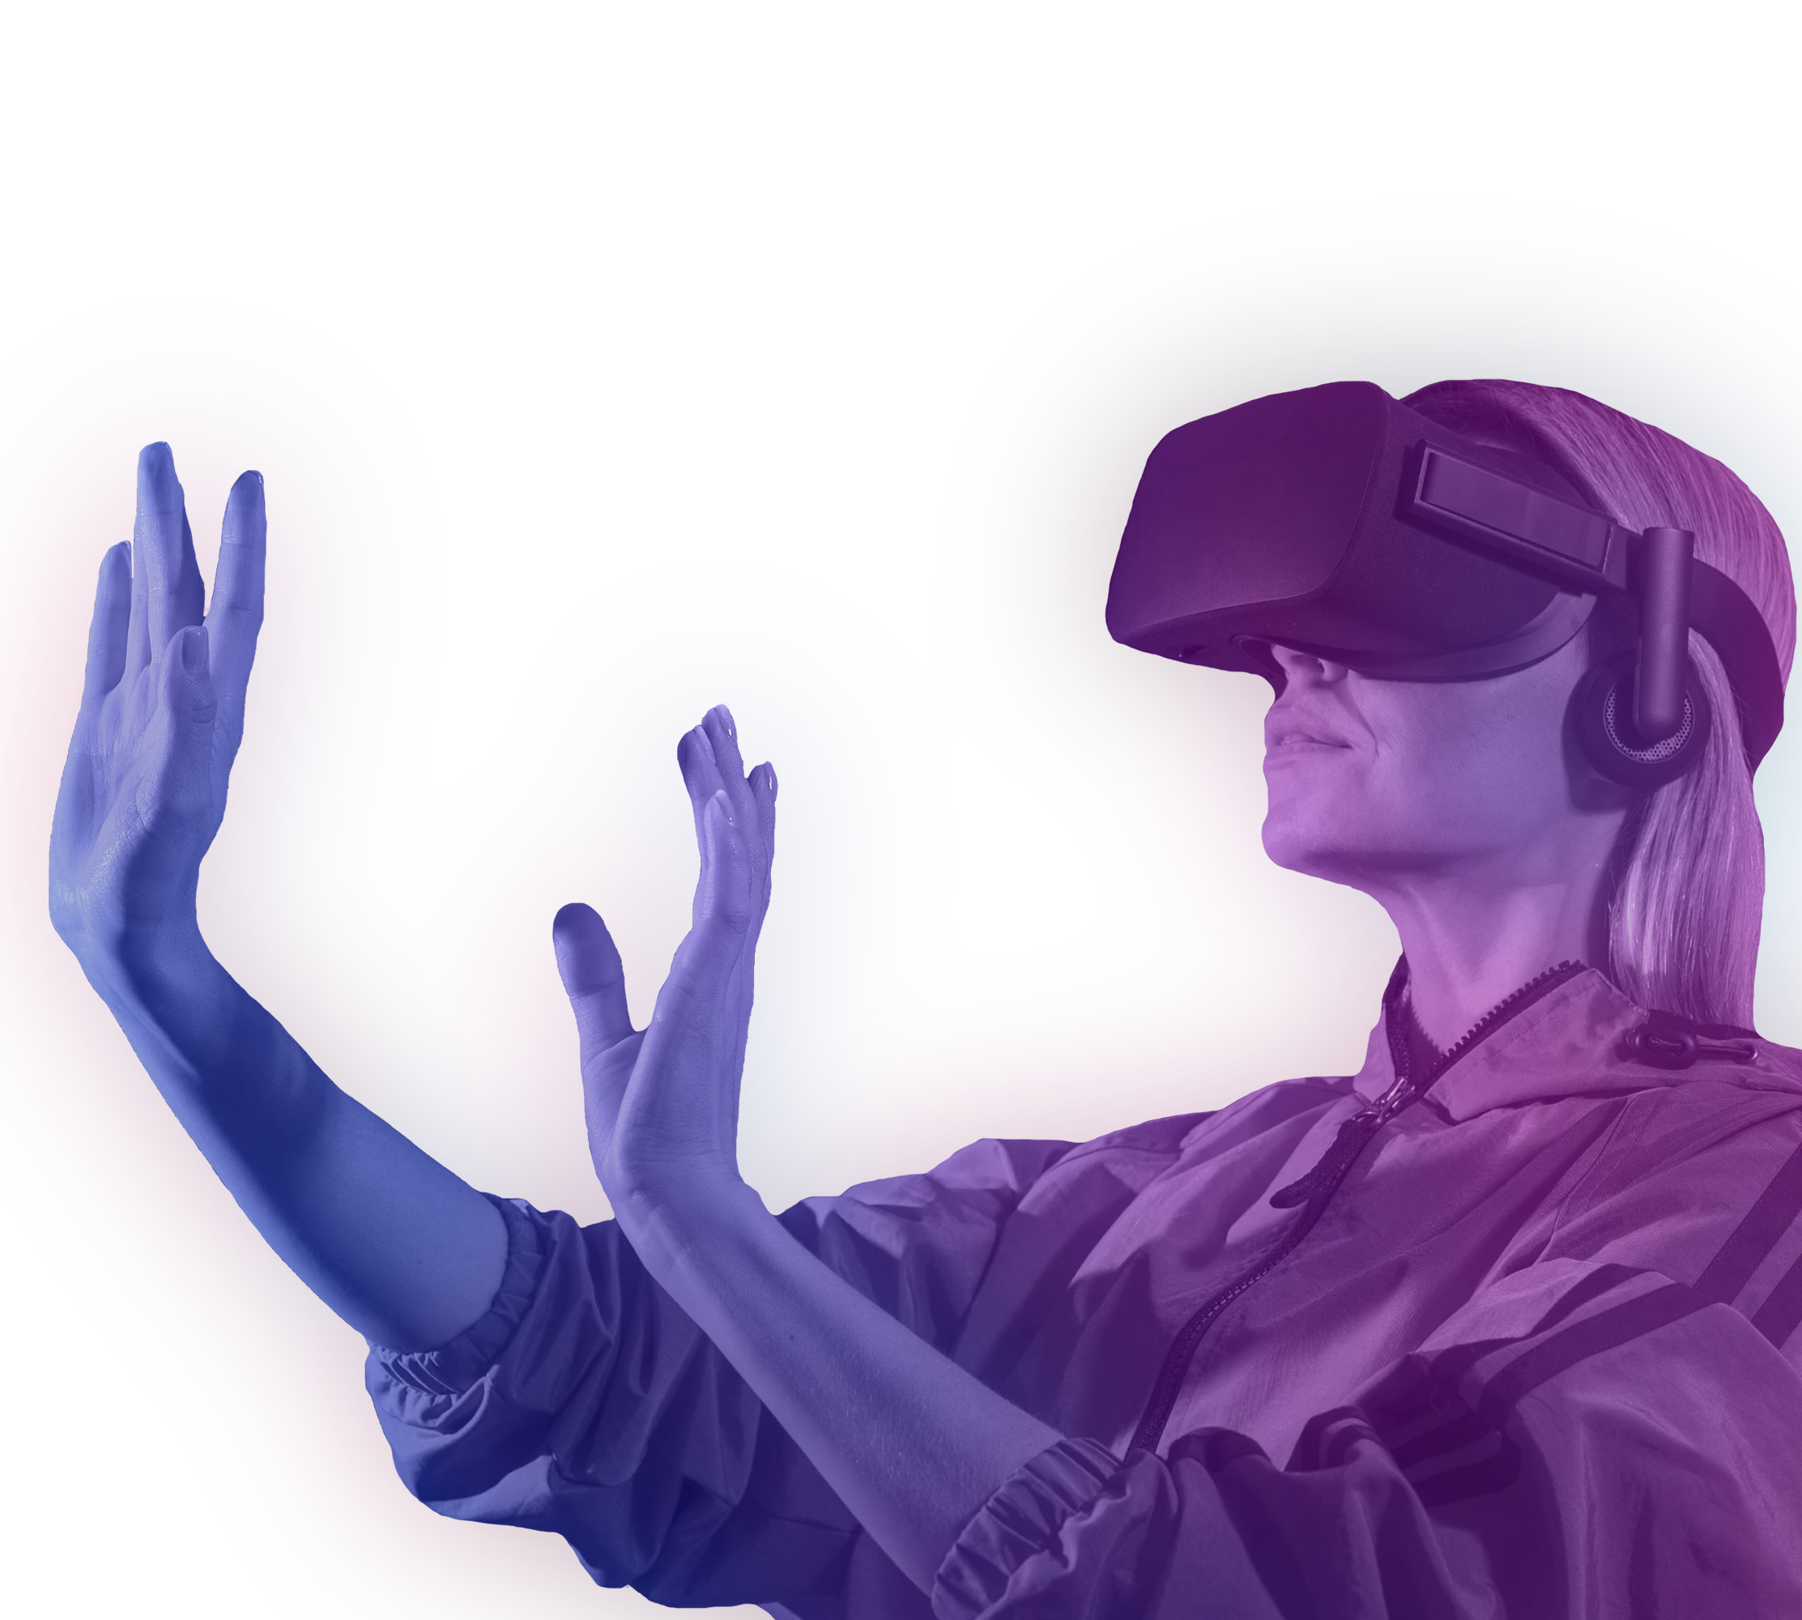
INTRODUCTION

Slide 8
Le développement informatique a une influence profonde sur la gestion scolaire en offrant des solutions personnalisées, une automatisation des tâches administratives, une amélioration de la communication et de la collaboration, ainsi qu'une facilitation de la prise de décision. Les systèmes de gestion scolaire informatisés permettent aux établissements scolaires d'être plus efficaces, d'améliorer la qualité de l'enseignement et de renforcer l'engagement des parties prenantes.

Slide 9
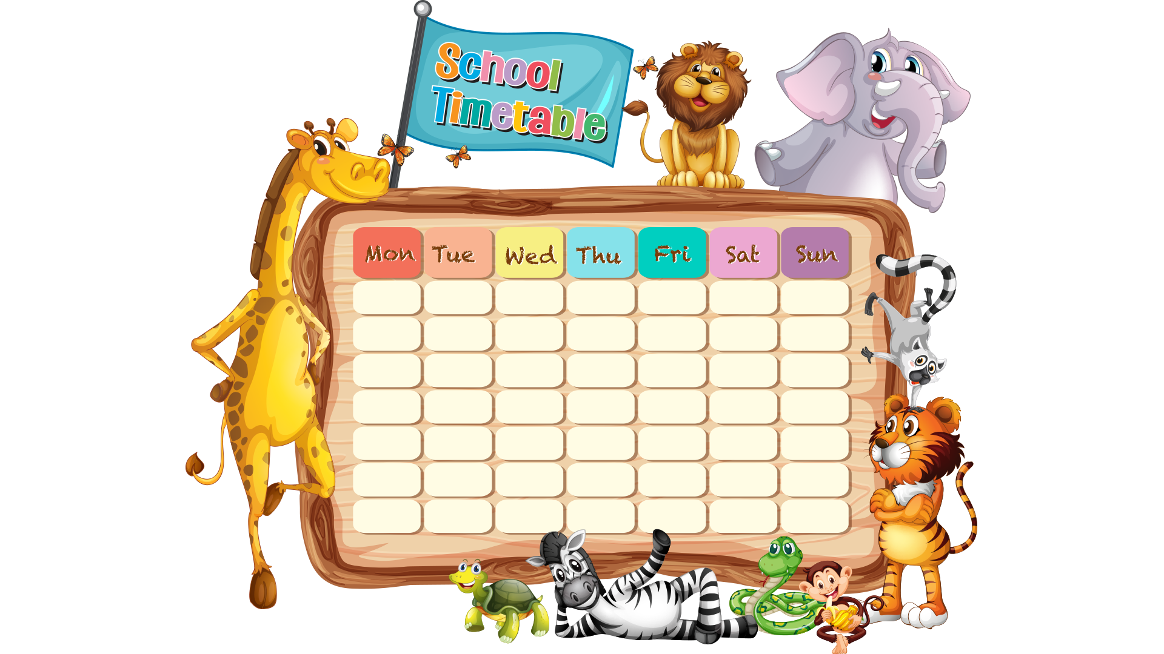
L’ ANALYSE

Slide 10
LE BESOIN DE PROJET
Conception et développement d'une application de gestion de l'emploi du temps pour optimiser l'organisation et la planification dans un contexte éducatif

Slide 11
Pourquoi?

Slide 12


Slide 13
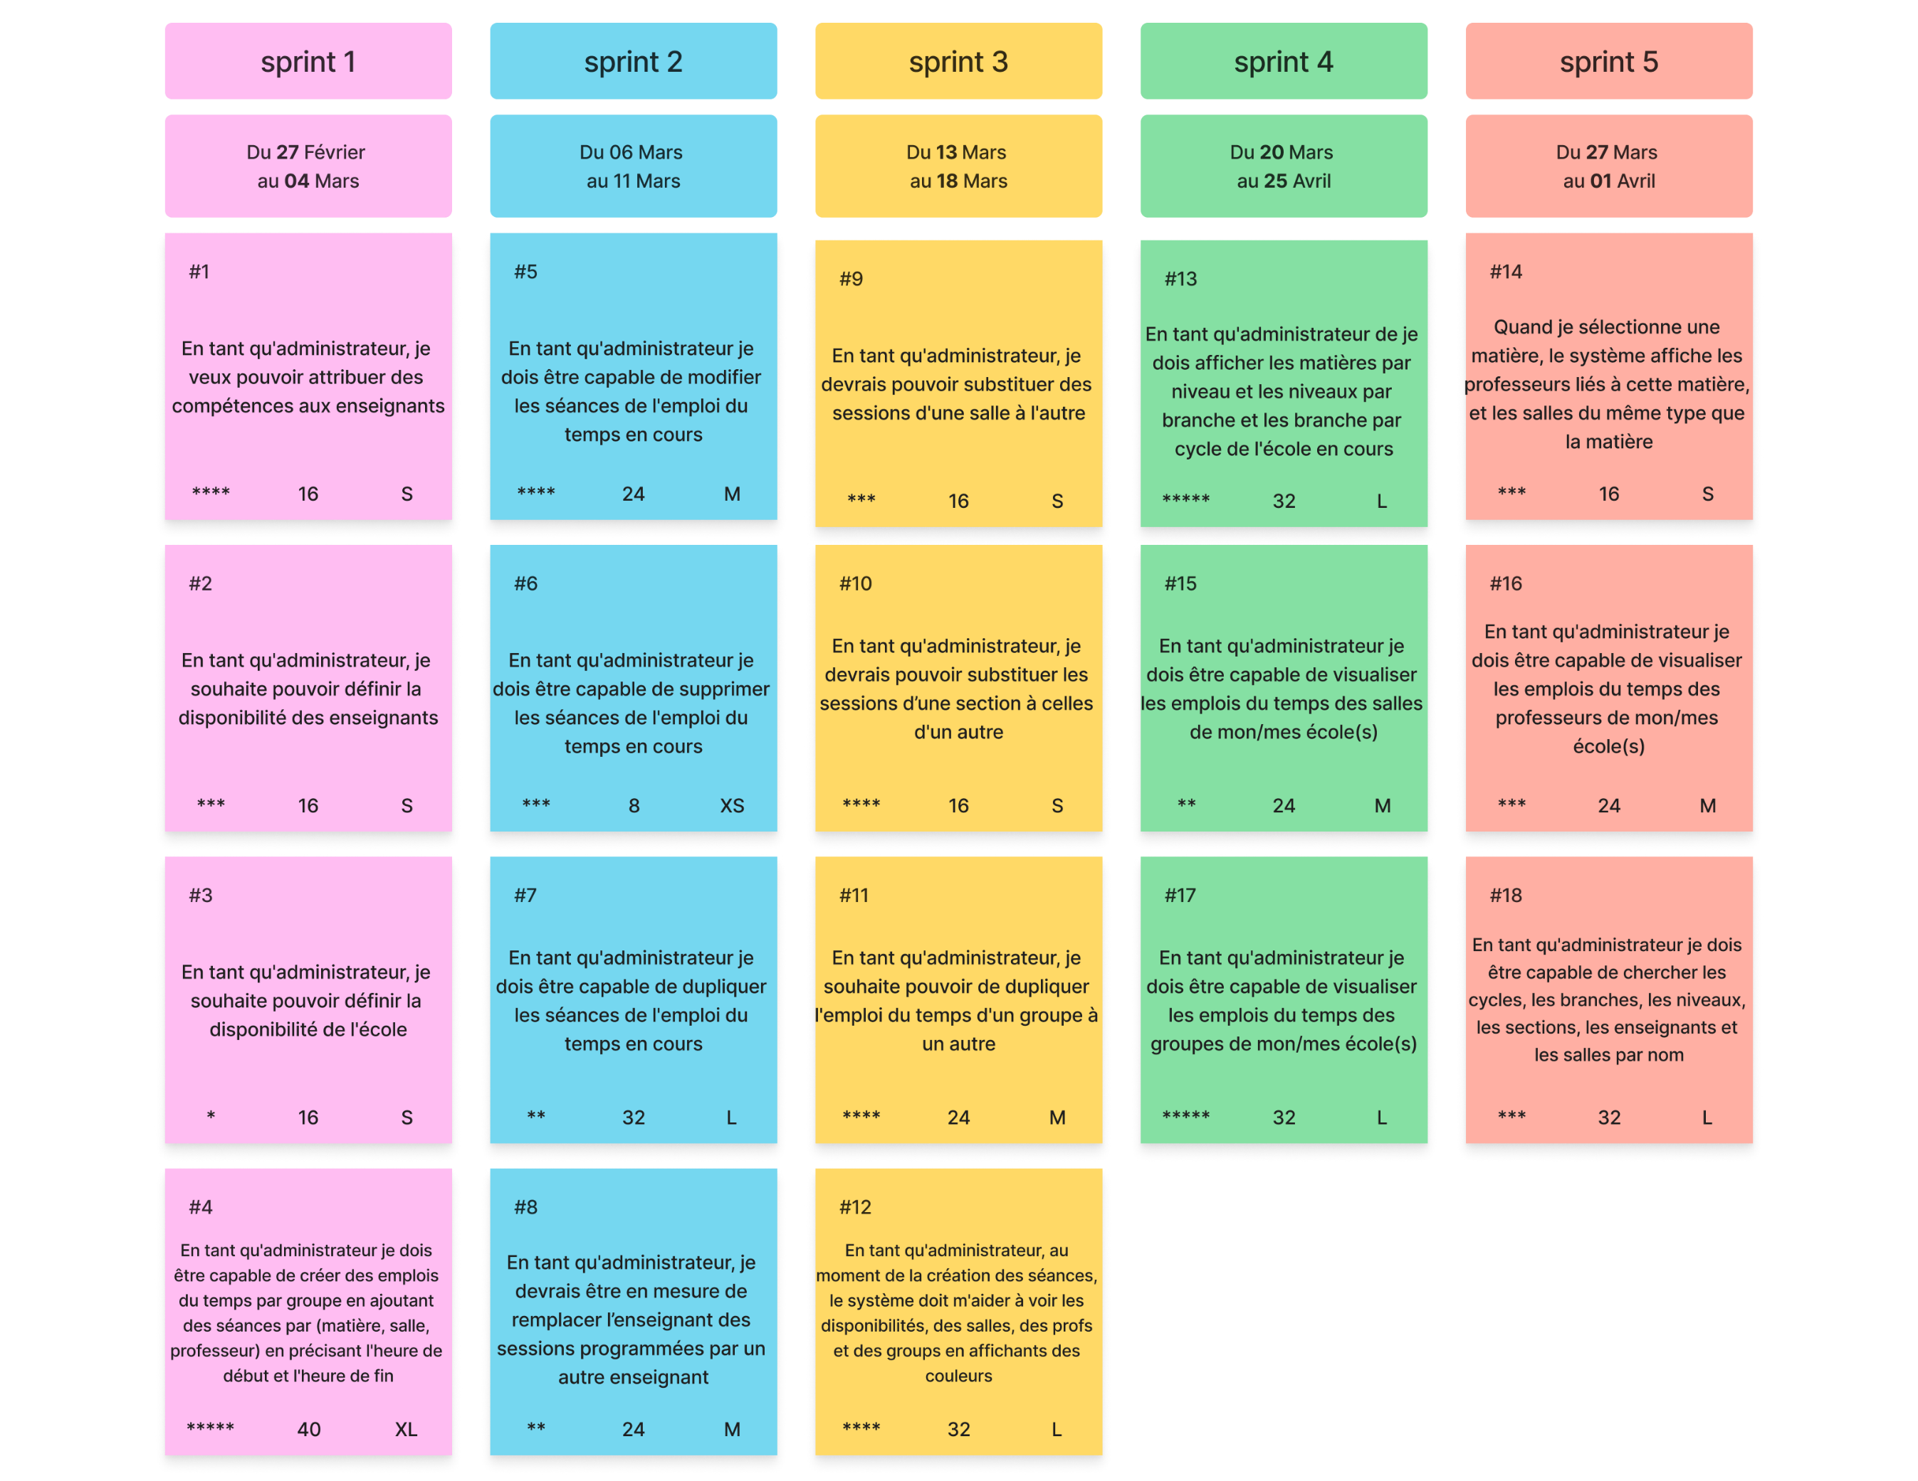
LES USER STORIES ET LES SPRINTS

Slide 14
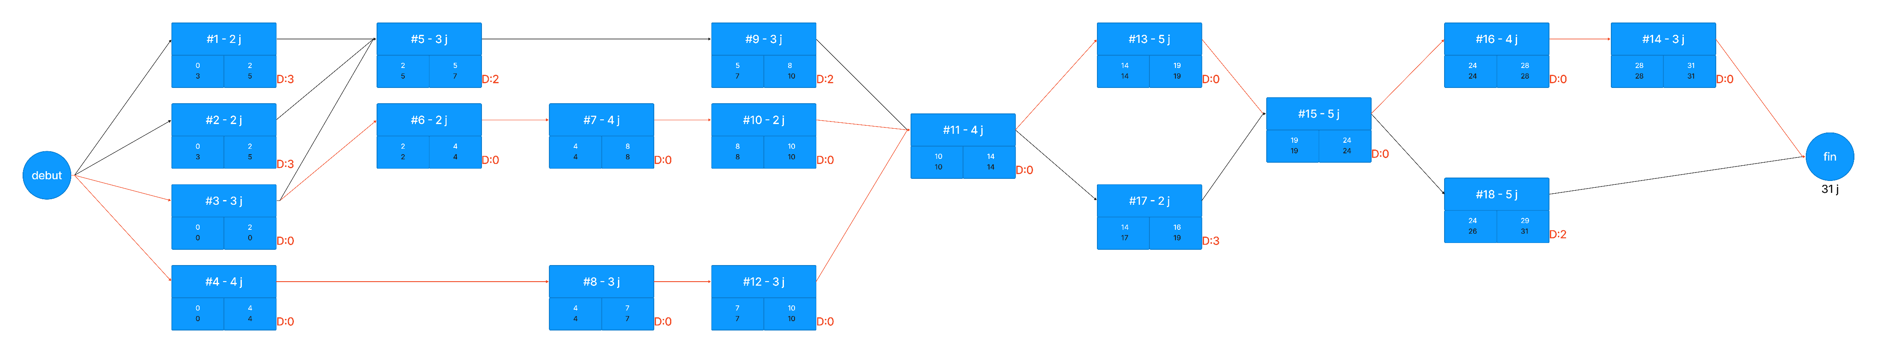
DIAGRAMME DE PERT

Slide 15
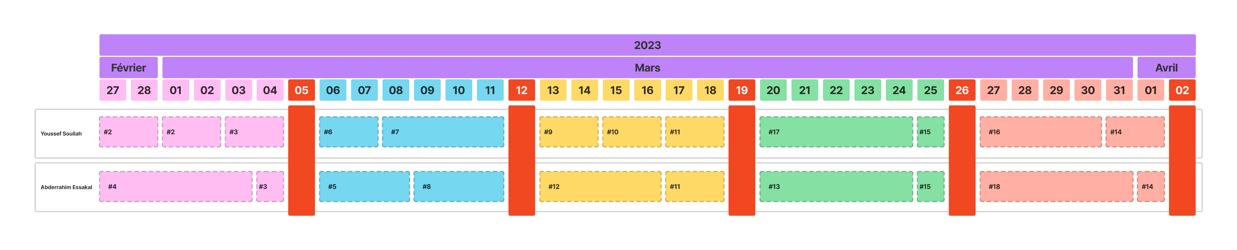
DIAGRAMME DE GANTT

Slide 16
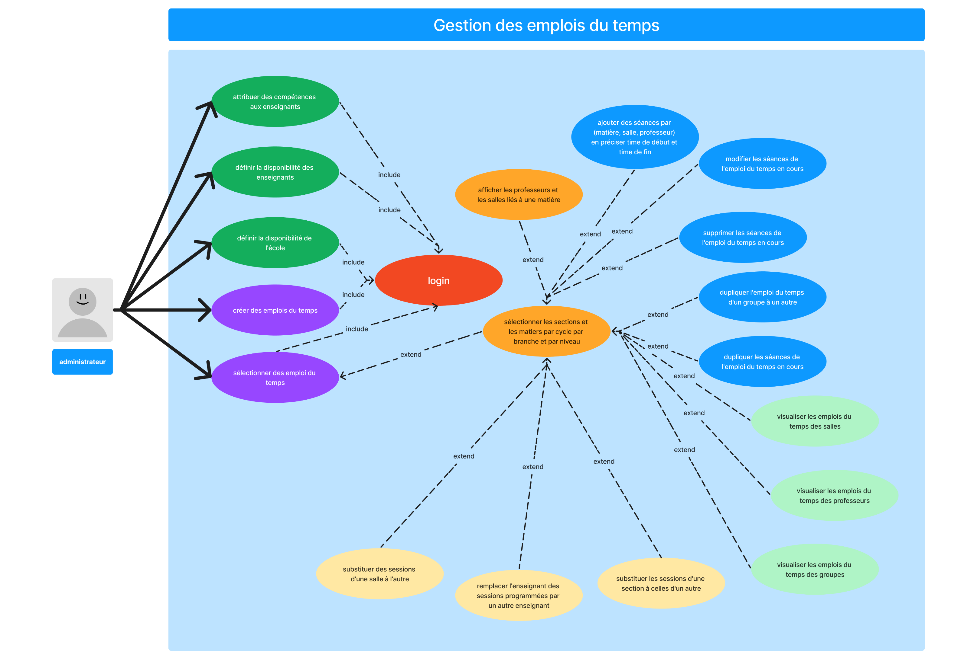
DIAGRAMME DE CAS D’UTILISATION

Slide 17
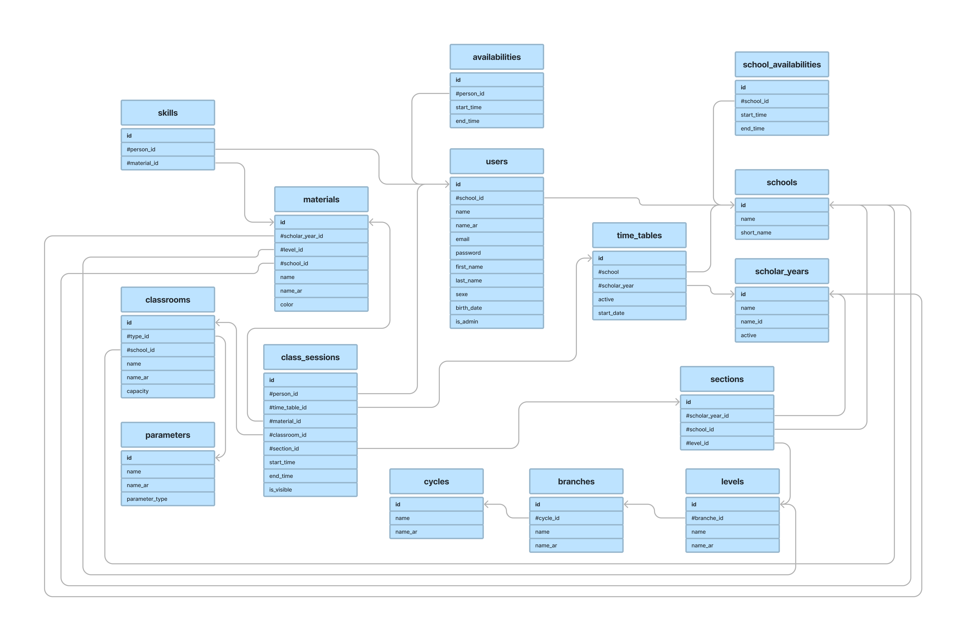
MODÈLE LOGIQUE DE DONNÉES

Slide 18
LE GRAPHIQUE DE BURNUP

Slide 19
LE GRAPHIQUE DE BURNDOWN

Slide 20






RÉALISATION

Slide 21
Les Langages de programmation

Slide 22





POPULARITÉ ET ADOPTION
FACILITÉ D'APPRENTISSAGE
PRISE EN CHARGE DES FRAMEWORKS
LARGE COMMUNAUTÉ ET SUPPORT ACTIF
PERFORMANCE
INTÉGRATION AVEC D'AUTRES TECHNOLOGIES

Slide 23
frameworks

Slide 24





ARCHITECTURE ÉLÉGANTE
DOCUMENTATION COMPLÈTE
LARGE ÉCOSYSTÈME
FONCTIONNALITÉS PUISSANTES
ORM ÉLÉGANT
COMMUNAUTÉ ACTIVE
MISES À JOUR RÉGULIÈRES

Slide 25
Les systèmes de gestion de base de données

Slide 26



Fiabilité et stabilité
Performance
Facilité d'utilisation
Compatibilité
Support de SQL
Évolutivité
Communauté et support
Coût

Slide 27
Les technologies

Slide 28
Livewire est un framework de développement web en PHP qui permet de construire des interfaces utilisateur interactives en temps réel. Il facilite la création d'applications web dynamiques en combinant des fonctionnalités de backend et de frontend dans un seul environnement de programmation.

Slide 29
FullCalendar est une bibliothèque JavaScript open-source qui permet de créer des calendriers interactifs et personnalisables dans des applications web. Elle offre des fonctionnalités avancées telles que la gestion des événements, la navigation, la visualisation de plusieurs vues (jour, semaine, mois) et la prise en charge de diverses sources de données. FullCalendar est largement utilisé pour la planification et l'affichage des événements dans les applications web modernes.

Slide 30

Tailwind CSS est un framework CSS utilitaire qui vous permet de créer des interfaces utilisateur personnalisées de manière rapide et efficace

Slide 31


Git est un système de contrôle de version distribué

Slide 33
GESTION COMPLÈTE DU CYCLE DE VIE DU DÉVELOPPEMENT
AUTO-HÉBERGEMENT
INTÉGRATION CONTINUE (CI/CD)
COLLABORATION AVANCÉE
FONCTIONS DE SÉCURITÉ INTÉGRÉES
COMMUNAUTÉ ACTIVE

Slide 34
TEST DE L’APP

Slide 35
CONCLUSION

